Slide 1

Министерство науки и высшего образования Российской Федерации
Федеральное государственное бюджетное образовательное учреждение
высшего образования
«Московский государственный технический университет
имени Н.Э. Баумана
(национальный исследовательский университет)»
(МГТУ им. Н.Э. Баумана)
Разработка Web-приложения, содержащего информацию о фильмах, с использованием баз данных.
Работу выполнила: студентка ИУ7-61б
Сушина Анастасия Дмитриевна
Руководитель курсового проекта:
Филиппов Михаил Владимирович

Slide 2
Цель и задачи
Цель курсового проекта: разработать web-приложение, которое предоставляет возможность просмотра информации о различных фильмах.
Задачи:
Изучить стек технологий, необходимых для создания web-приложения;
Спроектировать базу данных, необходимую для хранения и структурирования данных;
Реализовать спроектированную базу данных с использованием выбранной СУБД;
Реализовать web-приложение, решающее задачи, поставленные в техническом задании, и поддерживающее взаимодействие с реализованной базой данных.

Slide 3
Конкретизация задачи
Система должна предоставлять следующий функционал:
Возможность просмотреть информацию о фильме
Система регистрации и авторизации пользователя в системе.
Возможность для пользователя изменить информацию о себе.
Система поиска фильмов по различным критериям.
Возможность оставить комментарий
Возможность оценить фильм у пользователя.

Slide 4
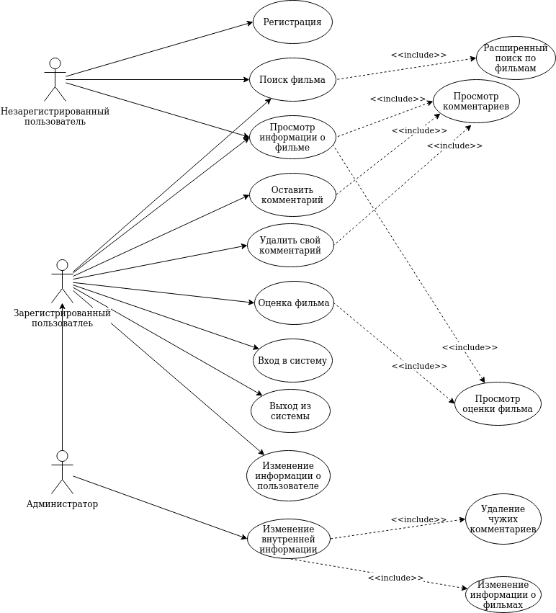
Use-case диаграмма

Slide 5
Модели данных
Модель данных | Плюсы | Минусы
Иерархическая | Простота организации Быстрый доступ к информации | Избыточность Подходит не для всех предметных областей При изменении структуры требуется изменение программного обеспечения
Сетевая | Быстрый доступ к информации бд Простота реализации | При изменении информации требуется изменение программного обеспечения.
Реляционная | Информация в простой и понятной форме Независимость данных от изменения в прикладной программе при изменении. Нет необходимости полностью знать организацию БД | Медленный доступ к данным Большой объем памяти Трудность в переводе в таблицу сложных отношений.

Slide 6
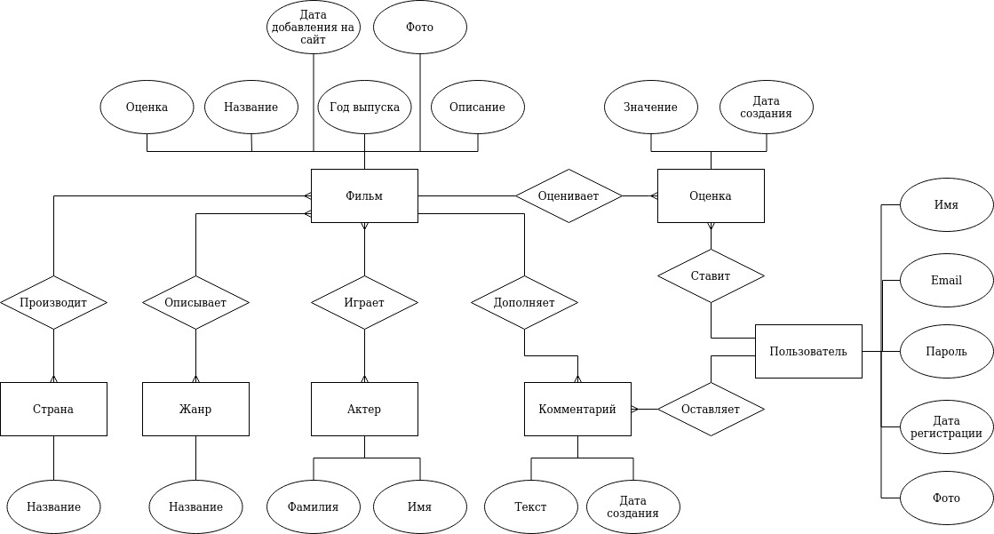
Диаграмма “сущность-связь”

Slide 7
Выбор СУБД
Название | Бесплатная лицензия | Опыт работы | ORM
Oracle | - | - | +
SQLite | + | - | +
PostgreSQL | + | + | +
MongoDB | + | - | +

Slide 8
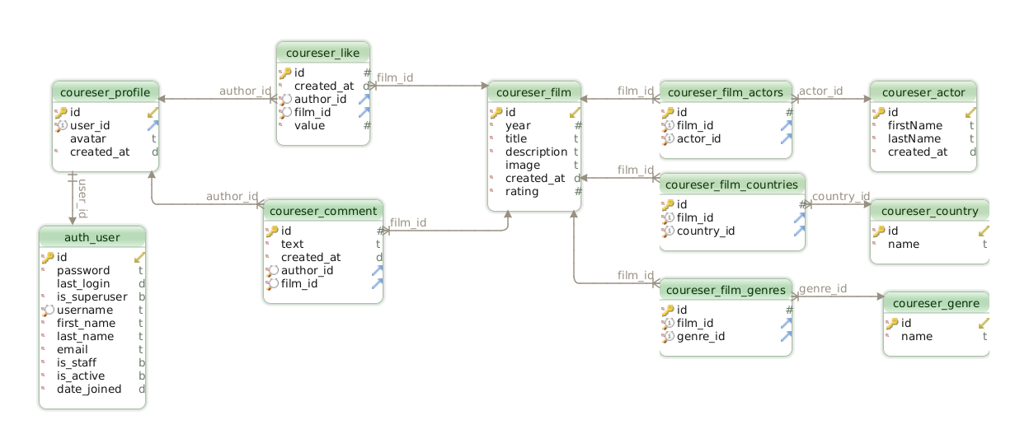
Диаграмма базы данных

Slide 9




Стек технологий
Python 3.6
Библиотеки: Django, Pillow, psycopg2, django-crispy-forms
PostgreSQL 10.12
Bootstrap

Slide 10
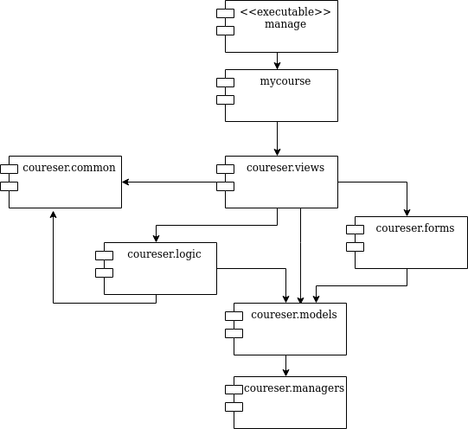
Диаграмма компонентов

Slide 11
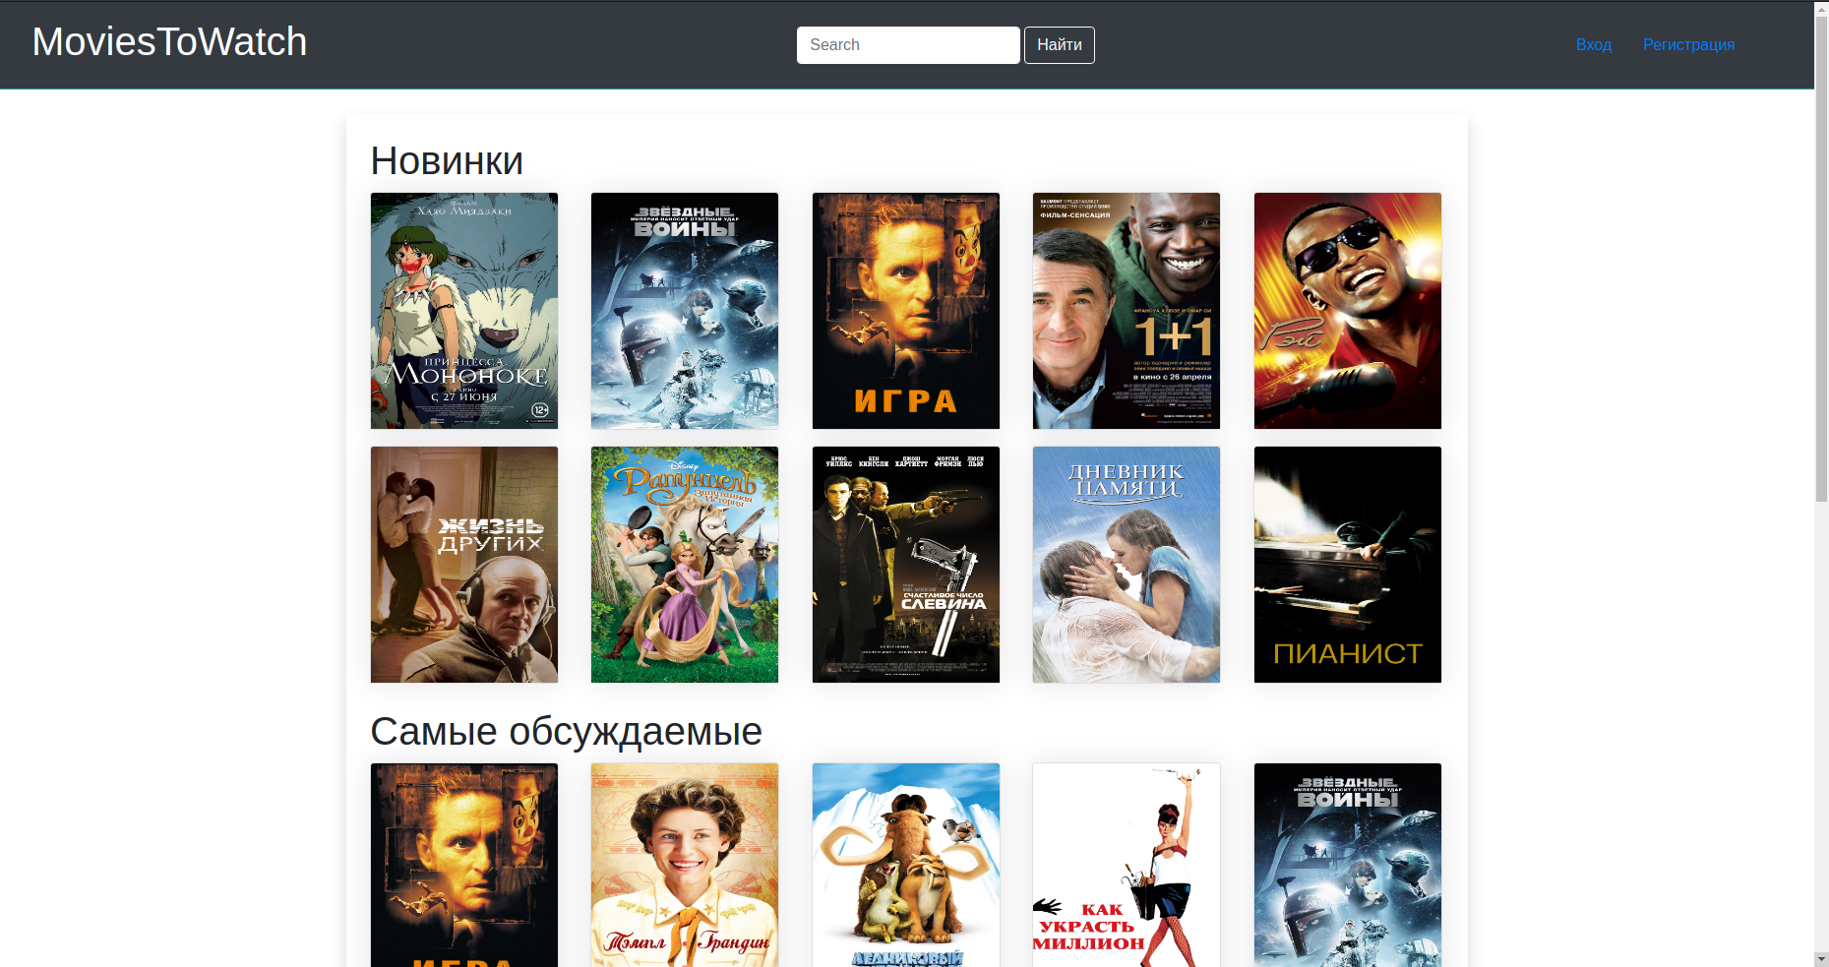
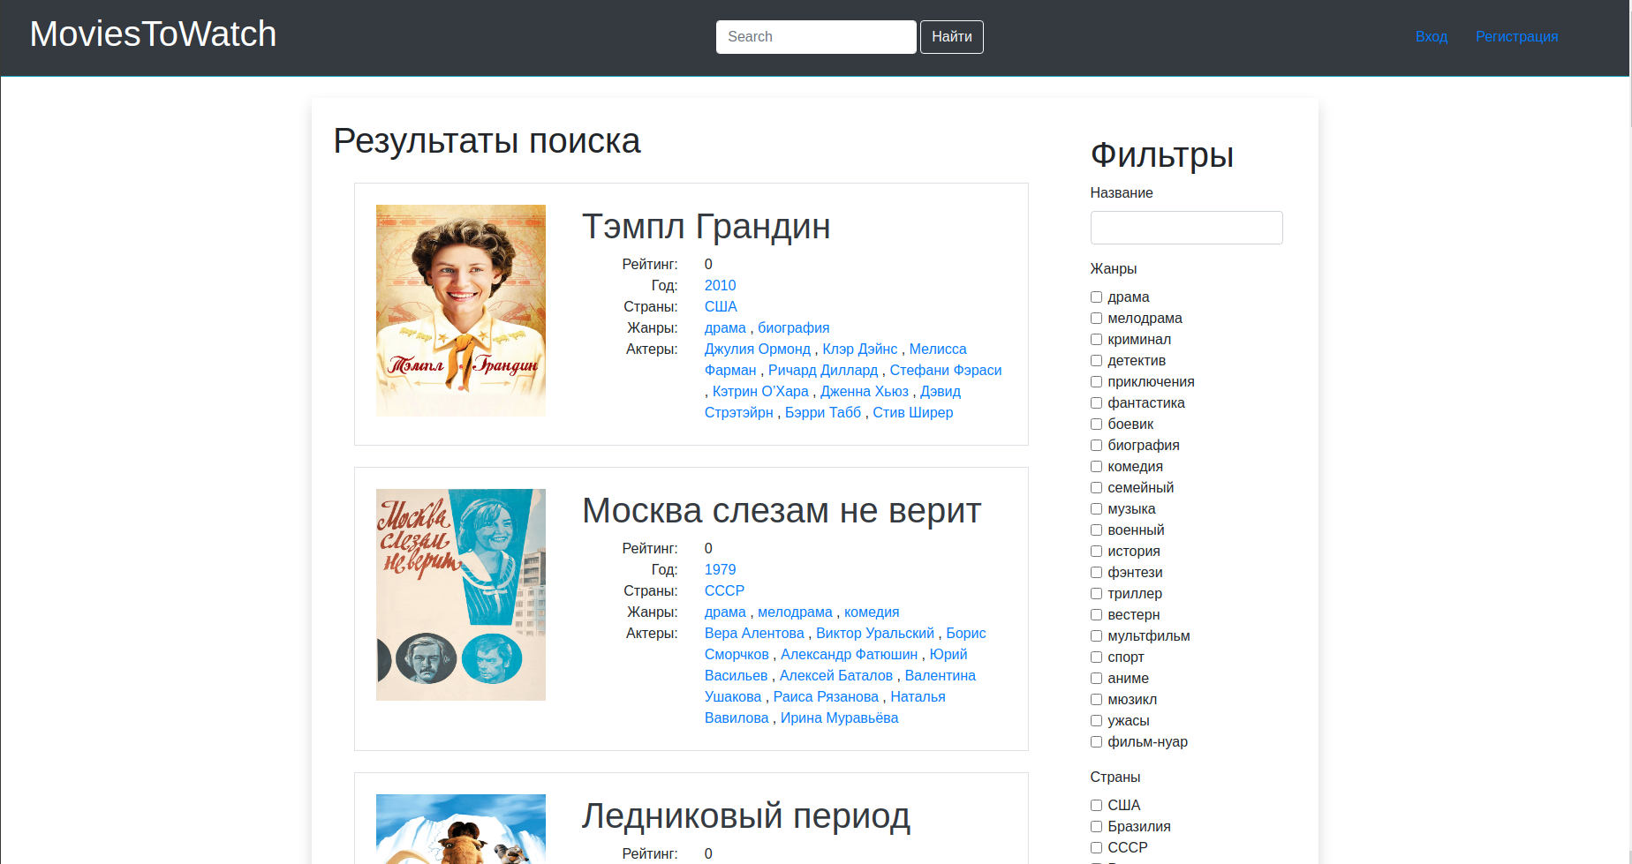
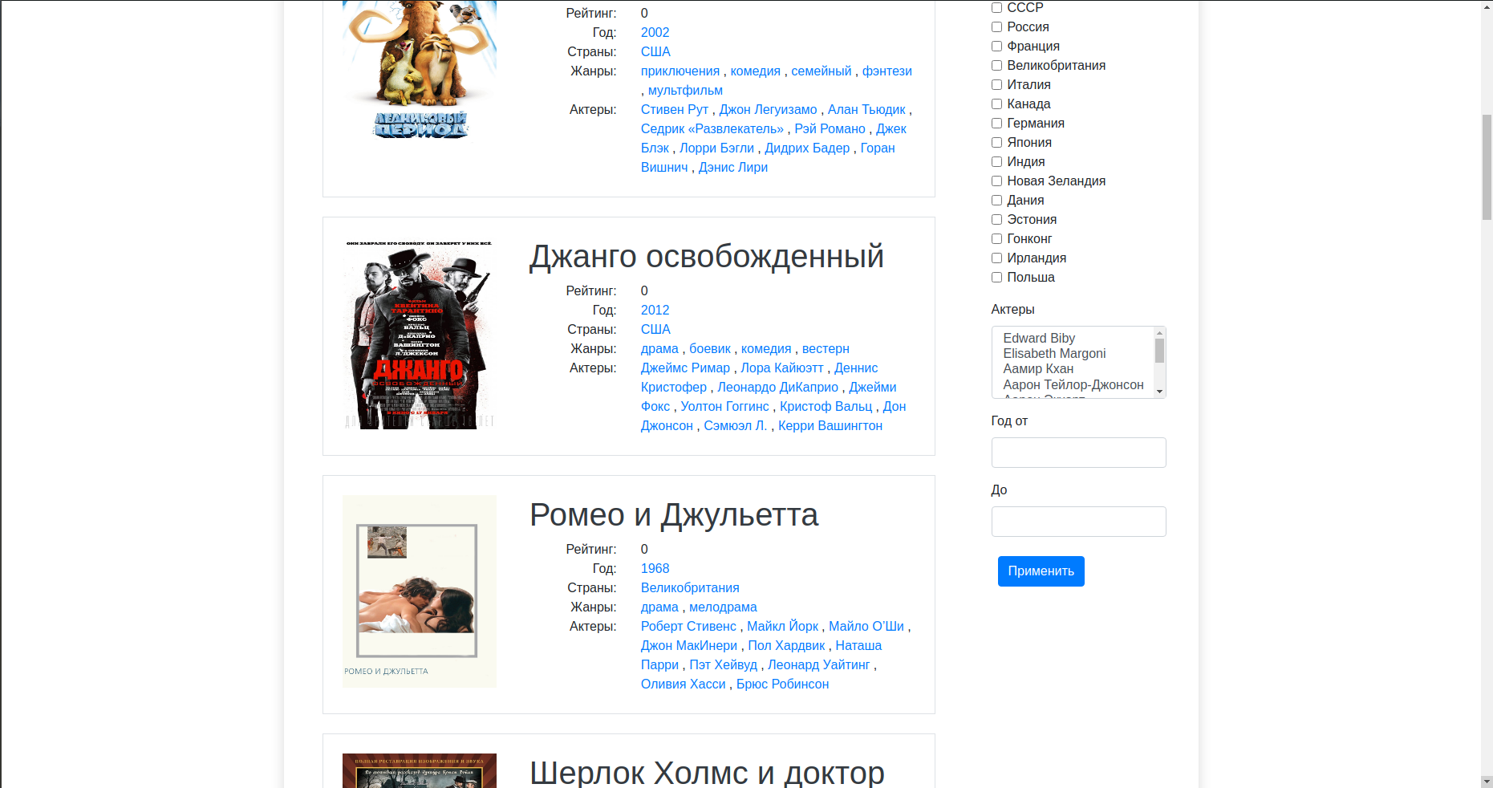
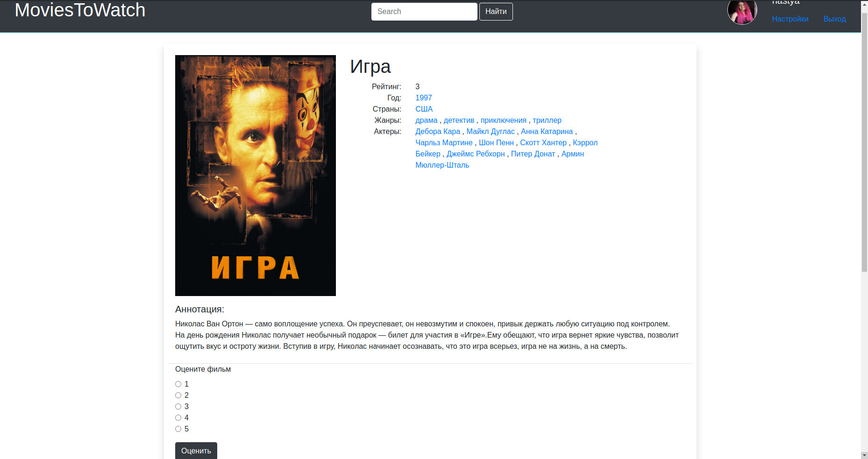
Интерфейс приложения
Главная страница
Страница результатов поиска
Страница фильма

Slide 12
Заключение
В ходе работы были выполнены следующие задачи:
Были проанализированы существующие СУБД, их преимущества и недостатки.
Была спроектирована база данных, содержащая информацию о фильмах и пользователях.
Была реализована спроектированная база данных.
Было разработано web-приложение «MoviesToWatch», которое предоставляет информацию о фильмах.

